Slide 1
每周汇报
杨攀原 8月12日

Slide 2
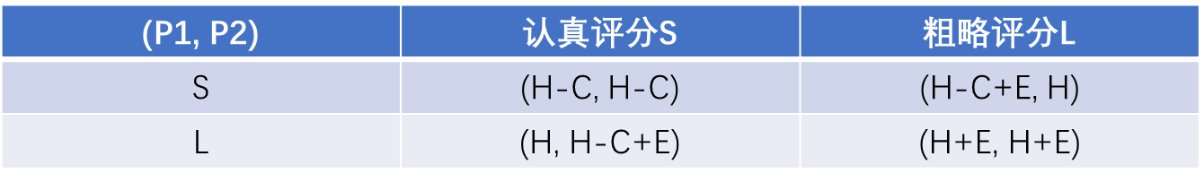
上周汇报总结
描述了传统同伴互评的问题：打高分
在传统的互评场景中，每个评分者有两种选择，认真评分S和粗略评分L。认真评分者会付出一定的成本C来进行互评。而互评的结果并不对评分者本身的成绩有任何的增益。当然，如果打太低的分数，被评价者就有可能会不服，上诉教师要求重新打分，如果教师的打分与评分者的分数相差过大，那么评分者就可能受到处罚P.P与评分者的评价分数有关，评价分数越高，P就越可能为0.因此，对于评分者来说，最好的策略是粗略地打较高的分数。
假设现在有两个人互相评分，可以将他们两个人的评分行为设计一个博弈矩阵。
其中H表示评分者的真实分数获得的收益，C是认真评分付出的成本，E是由对方评价者的粗略评分行为获得的收益。
我们可以看出，这是一个囚徒困境。

Slide 3
上周汇报总结
(P1, P2) | 低，真 | 低，高 | 真，真 | 真，高 | 高，真 | 高，高
真，低 | S*M-P, S*M-P | S*M-P, S-P | S+R, S*M+R-P | S+R, S+R-P | S*G, S*M-2P | S*G, S-2P
真，真 | S*M+R-P, S+R | S*M-P, S*G-P | S+2R, S+2R | S+R, S*G+R-P | S*G, S-P | S*G-P, S*G-P
真，高 | S*M-2P, S | S*M+R-P, S*H+R | S-P, S*G | S+2R, S*H+2R | S*G-P, S*G-P | S*G+R, S*H+R-P
高，低 | S-P, S*M-P | S-P, S-P | S*G-P, S*M-P | S*G-P, S-P | S*H+R, S*M+R-P | S*H+R, S+R-P
高，真 | S+R-P, S+R | S-P, S*G-P | S*G+R-P, S+R | S*G-P, S*G-P | S*H+2R, S+2R | S*H+R, S*G+R-P
高，高 | S-2P, S*G | S+R-P, S*H+R | S*G-2P, S*G | S*G, S*H-P | S*H+R-P, S*G+R | S*H+2R, S*H+2R
2. 如何从矩阵中寻找纳什均衡
3. 讲述系统相关的进度

Slide 4
本周汇报的内容
相关文献讲解
系统需求确认

Slide 5
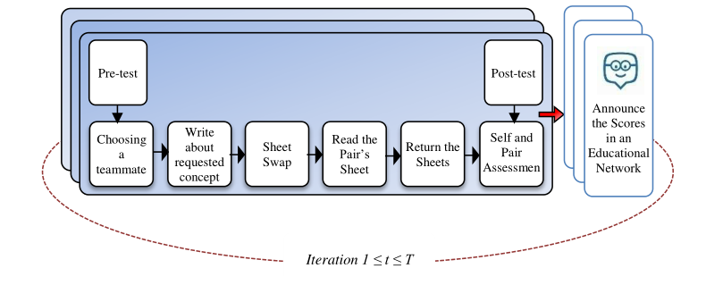
PL（Peer-Learning）&PD（Prisoner’s Dilemma）
arXiv-2019-Fostering Peer Learning through a New Game-Theoretical Approach in a Blended Learning Environment

Slide 6
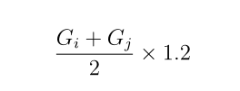
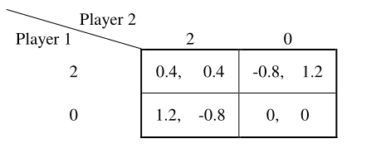
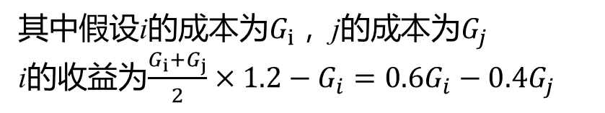
PL（Peer-Learning）&PD（Prisoner’s Dilemma）
通过前测和后测来计算两个队友的分数，假设两个队友为$G_{i}$和$G_{j}$，他们的得分相等，为：
其中假设i的成本为$G_{i}$，j的成本为$G_{j}$
i的收益为$\frac{G_{i}+G_{j}}{2}×1.2−G_{i}=0.6G_{i}−0.4G_{j}$

Slide 7
PL（Peer-Learning）&PD（Prisoner’s Dilemma）
在PD-PL中，学生可以在教育网络中看到队友和自己的分数，当一个努力的学生遭遇了搭便车的行为，他需要说服他的队友在接下来的几节课中付出更多的努力，否则他会采取换队友的行动来获得更高的回报。

Slide 8
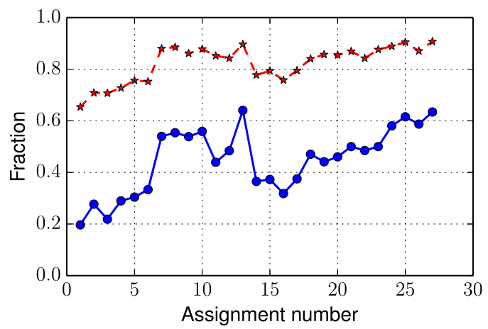
Incentives for Truthful Peer Grading
arXiv-2016-Incentives for Truthful Peer Grading
问题：互评中存在打高分的行为。
前提：根据评分者提交的分数与该作业的整体分数差异为评分者打分。
打高分既可以不用花费时间在评价上，还能得到更好地评价分数。
虚线——每次作业的最高得分。
实线——每次打最高分的人数占比。

Slide 9
Incentives for Truthful Peer Grading
问题：互评中存在打高分的行为。
解决方案：使用序数打分方法。
不足之处：遇到评分相近的情况，无法做出准确的判断。
构建了一个基于排名和排名聚合进行同行评分的工具CrowdRanker，根据调查问卷，学生们并不喜欢将作业比个高下。

Slide 10
Incentives for Truthful Peer Grading
提出了三种评分互评方式，两种监督型，一种非监督型。
定义学生的分数为：
作业得分+互评得分；
忽略作业得分：由于学生不能分配到自己的作业为之打分，因此学生不能通过评分时的策略来改变作业的得分。
监督型方法之一：有老师为部分同学打分。为评分者分配作业时，会插入老师已经评分的作业，来检验评分者的评分是否可靠。

Slide 11
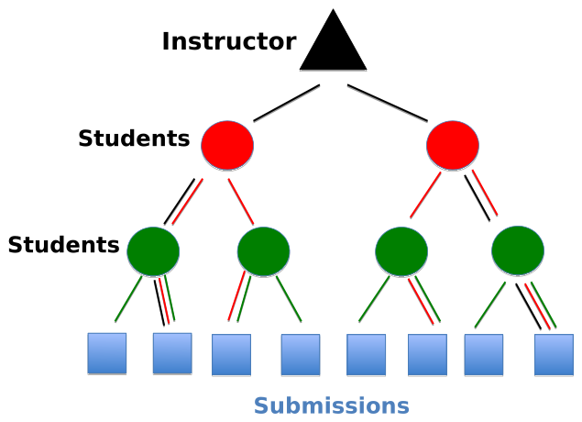
Incentives for Truthful Peer Grading
监督型方法之二：树状结构的评分。
老师是根结点，叶节点是提交的作业，中间层的节点是评分者。
尽管有许多提交作业只有一个评分者，通过公式证明了纳什均衡点在更多人选择的位置。
非监督型方法：在许多情况下，教师根据经验和历史数据，对班级的总体成绩分布有整体的判定。通过该分布可以判断学生的评论是否合理。该方案的优点是不需要教师的工作；然而，这也带来了一个缺点，即该计划可能对个别学生不公平。

Slide 12


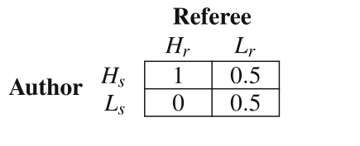
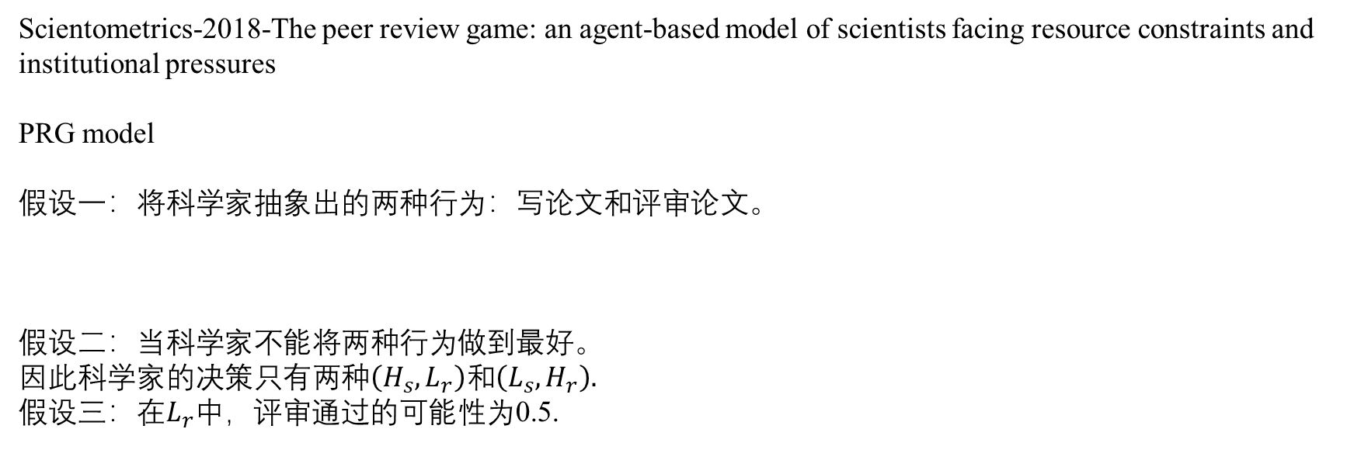
PRG model
Scientometrics-2018-The peer review game: an agent-based model of scientists facing resource constraints and institutional pressures
PRG model
假设一：将科学家抽象出的两种行为：写论文和评审论文。
假设二：当科学家不能将两种行为做到最好。
因此科学家的决策只有两种$（H_{s},L_{r}）和（L_{s},H_{r}）.$
假设三：在$L_{r}$中，评审通过的可能性为0.5.

Slide 13
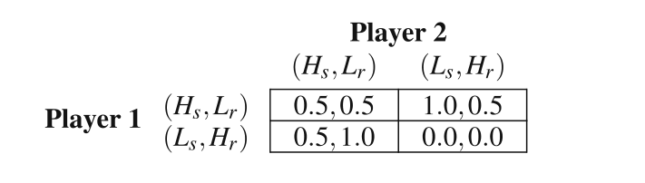
PRG model
假设场景一：假设科学家会由于之前的投稿的结果不断修改他们的分配决定。例如，如果上次科学家被拒稿，这次就会分配更多的精力在写论文上。
假设场景二：假设科学家会根据评审论文与已发表论文进行质量对比，来评估是否可以通过。
假设场景三：假设在某些条件下，科学家也可能理性和自私地行事，损害他人，在每过一段时间后，科学家会尽最大资源写论文，而忽略评审他人论文。

Slide 14
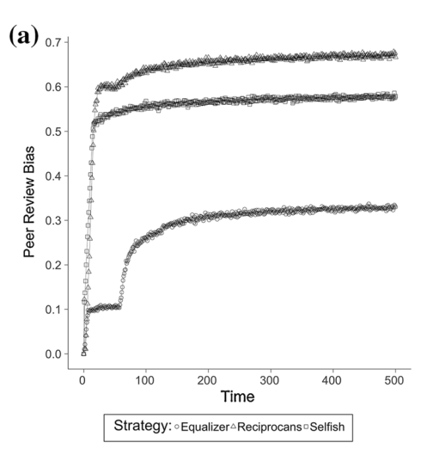
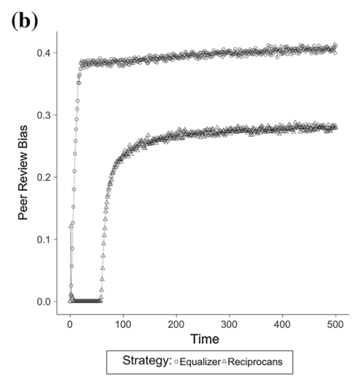
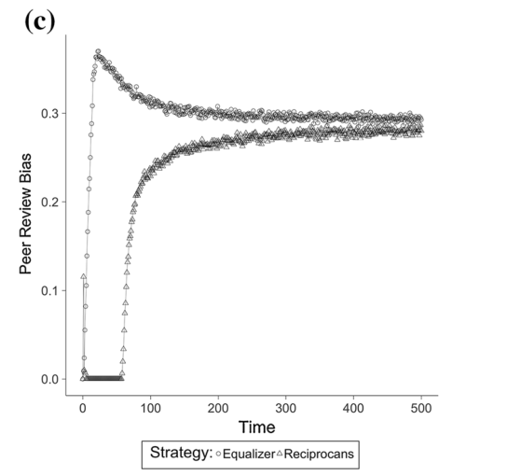
PRG model

Slide 15
文献总结
目前看的文献特点：
假设性很强。
很少有解释如何收敛到纳什均衡点。
单纯的博弈论文章很少进行实验，很多都是单纯理论上的证明。

Slide 16
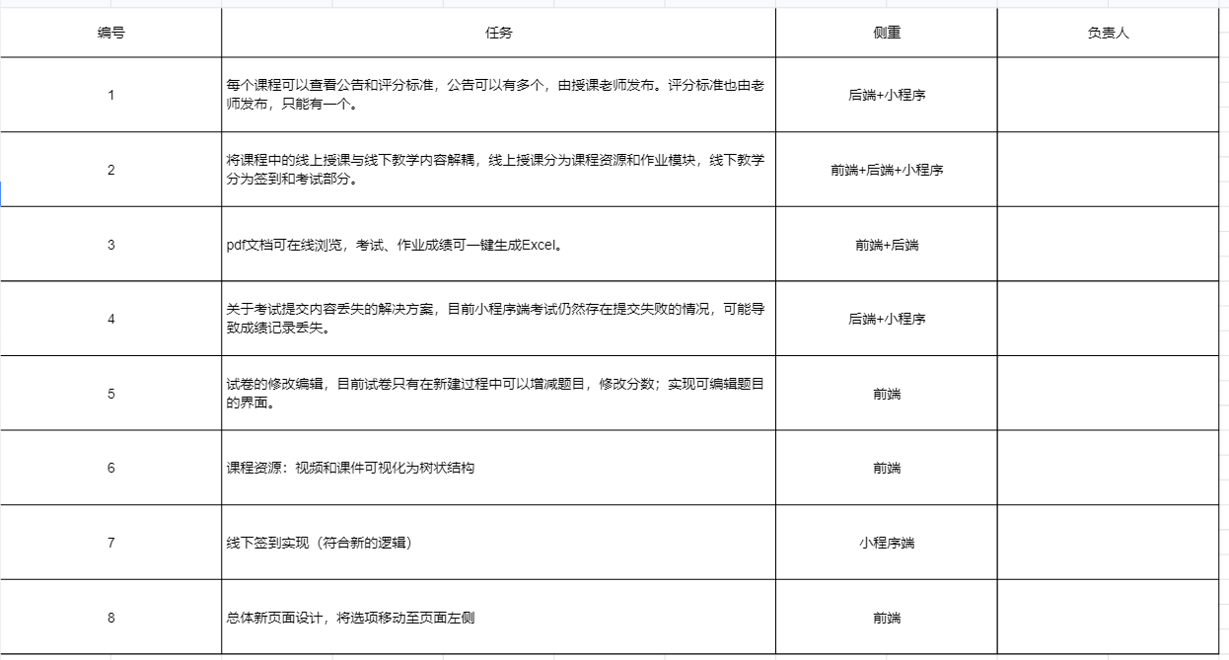
系统

Slide 17
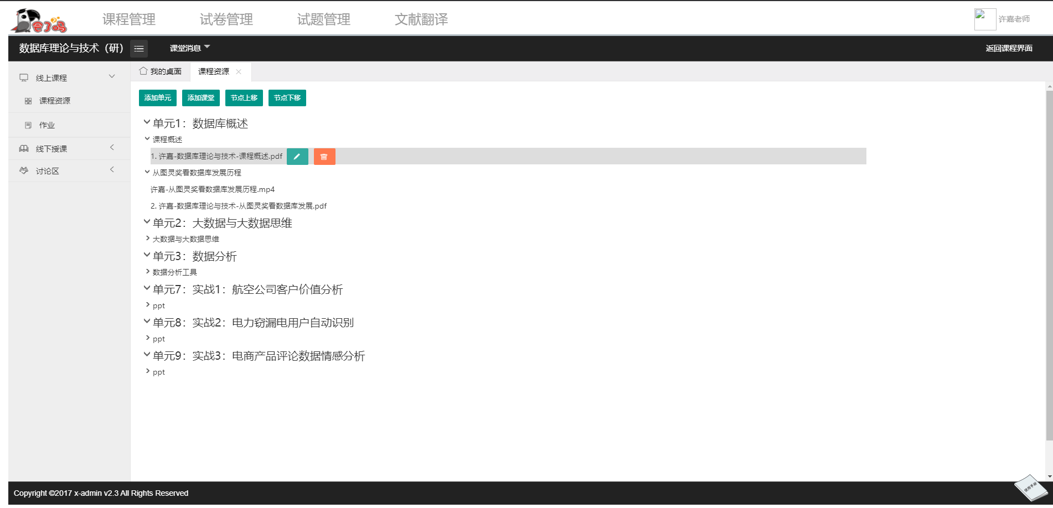
系统

